Slide 1
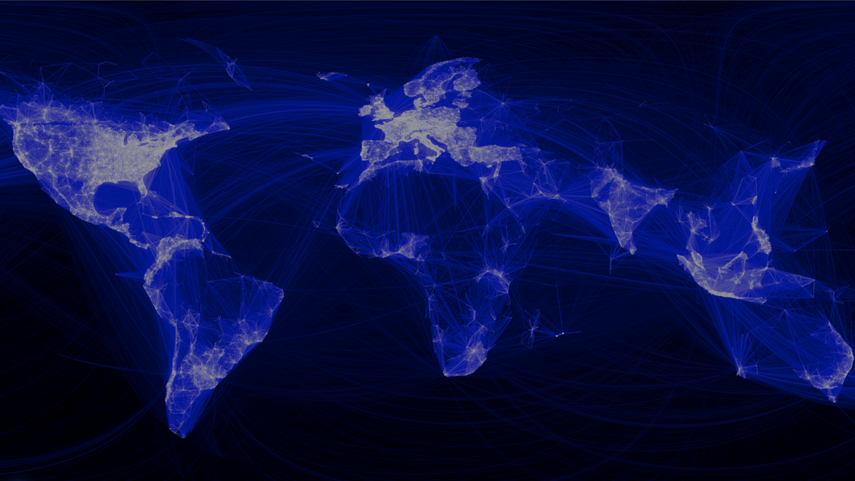
Internet of Things

Slide 2
Umgebung
Internet
Things

Slide 3
Umgebung
Internet
Things
Internet of Things

Slide 4
The most profound technologies are those that disappear. They weave themselves into the fabric of everyday life until they are indistinguishable from it.
Mark Weiser, 1991, The Computer for the 21st Century

Slide 5



Slide 6





Slide 7
Hardware
WLAN fähiger Microcontroller
Solenoid
Batterien
Halterung

Slide 8
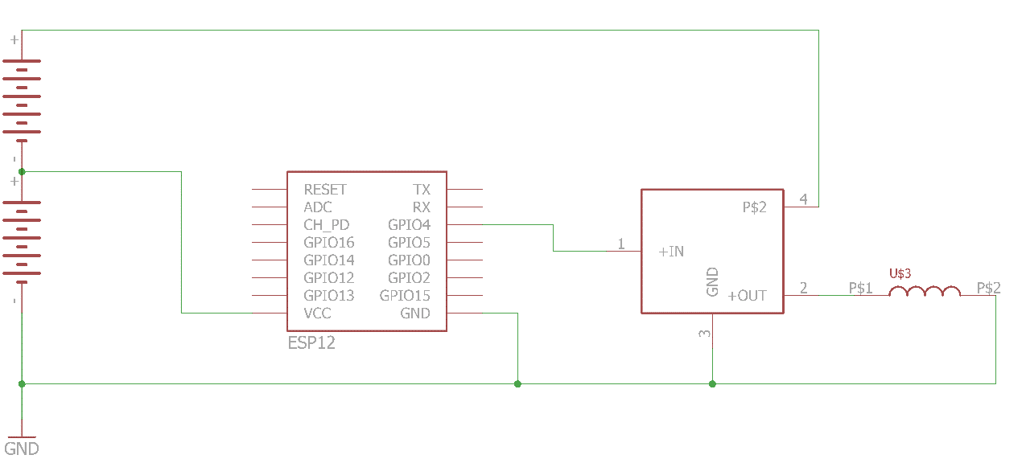

Slide 9
Software
Server + Client auf Microcontroller (C)
Android App (Java)
Webserver (PHP)

Slide 10
Funktionen
Aufschließen mit PIN
Erstellen von mehreren PINs
Löschen von PINs
PINs mit Zeitbegrenzung

Slide 11
Aufschließvorgang
PIN wird über lokales Netz an Tür gesendet
Tür sendet PIN und ID an Webserver
Webserver überprüft PIN, sendet Ergebnis an Tür
Tür öffnet sich, gibt Rückmeldung an Nutzer
Tür schließt zeitverzögert

Slide 12
Erstellen von PINs
PIN wird über lokales Netz an Tür gesendet
Tür sendet PIN und ID an Server
Server trägt PIN in Datenbank ein

Slide 13
Löschen von PINs
PIN und Master-PIN werden über lokales Netz an Tür gesendet
Tür sendet PIN, Master-PIN, ID an Webserver
Server prüft Master-PIN, entfernt PIN

Slide 14
Quellen
https://www.ics.uci.edu/~corps/phaseii/Weiser-Computer21stCentury-SciAm.pdf
https://www.facebook.com/notes/facebook-engineering/visualizing-friendships/469716398919/
https://de.wikipedia.org/wiki/Internet_der_Dinge

